Slide 1
Az ember tragédiája
Ősbemutató Paulay Ede rendezésében

Slide 2
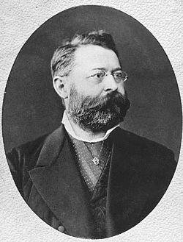
Paulay Ede színész, rendező, dramaturg, színész pedagógus, igazgató, fordító
1863-tól a Nemzeti Színház tagja haláláig
1865: a Színészi Tanoda tanára
1873 a Színészi Tanoda aligazgatója
1875: színészi karrier vége
1876: a Petőfi Társaság alapító tagja
1878: a Nemzeti Színház drámai szakigazgatója
1882: a Kisfaludy Társaság tagja
1883. szeptember 21-én elsőként vitte színpadra Madách Imre Az ember tragédiája c. művét színpadra.
1888: a Magyar Írók és Művészek Társasága elnökévé választják
1925: Budapesten utcát neveznek el róla
Ekkor a Nemzeti Színház magánszínház jelleggel működik, egyben Pest egyetlen magyar nyelvű színháza.
Paulay Ede alaposan felkészült erre a kivételes vállalkozásra: a színrevitel problémáiról a bemutató előtt elemző tanulmányt jelentetett meg a Fővárosi Lapokban, hogy a jövendő közönséget bevezesse a nagy mű titkaiba. Haláláig kilencvenhétszer adták elő.
1836. 03. 12. - 1894. 03. 12.

Slide 3
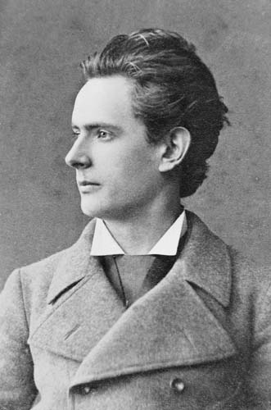
Nagy Imre színművész
Főbb szerepei:
Jókai Mór: Az aranyember - Tímár Mihály
Katona József: Bánk bán - Bánk bán
Goethe: Faust - Faust
Goethe: Egmont - Ferdinánd
Shakespeare: Lear király - Edgar
Madách Imre: Az ember tragédiája - Ádám
Vörösmarty Mihály: Csongor és Tünde - Csongor
Kossuth Lajos a keresztapja, aki egyben példaképe is.
1870. április 1-jétől a Nemzeti Színház tagja volt haláláig.
1890-től a Színakadémia tanára volt.
Festészettel is foglalkozott.
Súlyos idegbajban szenvedett, amiből nehezen gyógyult ki.
Halálát illetően, sajátkezűleg vetett véget életének a pisztolyával.
1849. 11. 01. - 1893. 09. 05.

Slide 4
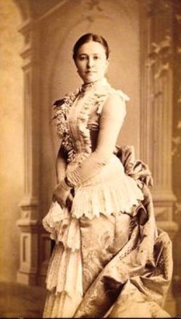
Jászai Mari színésznő
Madách Imre: Az ember tragédiája - Éva
Minden idők legnagyobb Petőfi-interprerálója volt és a Petőfi kultusz 20. századi újjászületésében óriási szerepe volt.
Róla nevezték el a tatabányai Jászai Mari színházat.
A Vénuszon egy krátert neveztek el róla.
Nevét viseli egy neves színészi kitüntetés a Jászai Mari-díj.
Shakespeare sok művében kapott szerepet, két filmben is szerepelt.
Születési neve: Krippel Mária
Gyermekkorában a könyvek és az olvasás jelentette a kimenekülést a problémák alól.
1872-ben lett a Nemzeti Színház tagja egészen haláláig.
1901-től a Nemzeti örökös tagja lett.
Az első világháború alatt minden pénzét szeretetadományokra költötte és szabadidejében is a sebesült katonákat ápolta.
1908-ban a Petőfi Társaság tiszteletbeli tagja lett
1850. 02. 24. - 1926. 10. 05.

Slide 5
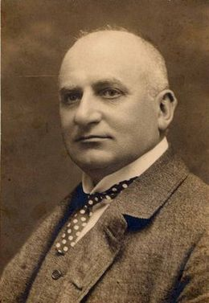
Gyenes László magyar drámai színész
1875-ben a Színakadémia növendéke lett, ahol már másodévesen felfigyeltek tehetségére. Korai sikerei nyomán a Nemzeti Kaszinó tagjai utazási ösztöndíjat gyűjtöttek neki, így 1878 őszén Párizsba utazhatott.
1882-ben a Nemzeti Színházhoz szerződött.
1909-ben az örökös tagja lett a Nemzetinek.
1924-ben influenzás lett, tüdőgyulladást kapott és egy héttel később meghalt.
Madách Imre: Az ember tragédiája - Lucifer
Karrierje során egyetlen egy bukásban sem volt része, ez talán annak is köszönhető, hogy személyiségéből hiányzott a szertelenkedási hajlam.
Számos híres darabban szerepelt.
1857. 03. 07. - 1924. 11. 07.

Slide 6
AZ ősbemutató jelentősége
Paulay Ede vitte színpadra először Madách Imre fő művét, ennek ősbemutatójára 1883. szeptember 21-én a Nemzeti Színházban került sor. Melynek nem titkolt célja a magyar dráma nemzetközi hírűvé tétele.
Bátor és merész vállalkozásának meg is lett az eredménye, ugyanis azóta számos felújítással ugyan, de napjainkban is rendszeresen műsoron van Az ember tragédiája című darab.
Mindemellett külföldön ez az egyik legismertebb magyar alkotás, eddig 14 nyelvre fordították le és Európa számos színpadán szerepelt.
Jelentőségét pedig tovább fokozza, hogy a Magyar Dráma napját minden év szeptember 21-én tartjuk és nemzeti drámánkként tekintünk erre a nagyszerű alkotásra.
Az előadás nagyon látványos volt, leginkább a nyitójelenet, mely ámulatba ejtő lehetett a mennyet rózsaszín-kék-fehér fátyolfüggönyök érzékeltették.

Slide 7
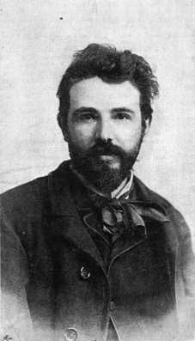
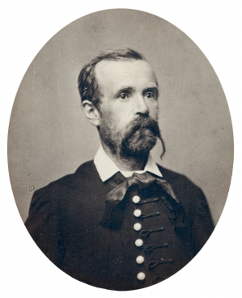
A siker hátterében…
Az új háromdimenziós díszletek, melyek elkészítésében Feszty Árpádnak is nagy szerepe volt, aki a kor meghatározó nagy festőművésze volt.
A modern technológia megjelenése a kornak megfelelően, mint például a világítás.
A színészi csapat tehetsége és nagyszerű együttműködése.
Egy elszánt, merész és bátor rendező, aki az egész színháztörténetet megújította és elősegítette az újjászületését.
Egy Alsó-sztregovai költő, aki küzdött és bízva bízott és ezzel a mai napig értékeset és maradandót alkotott.

Slide 8
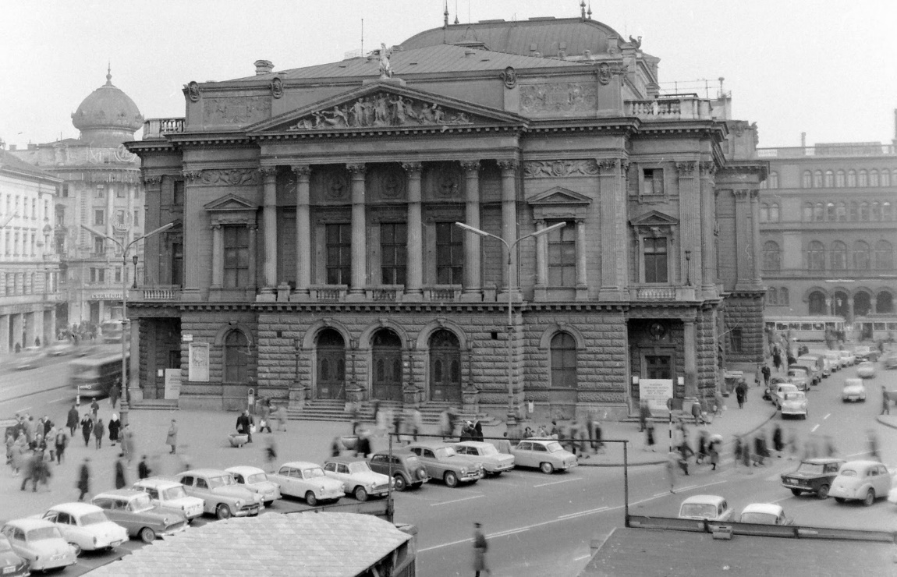
Érdekességek az Ősbemutatóról
1894-ben Paulay-féle első rendezés elérte a századik előadást.
Paulay Ede alacsony árú délutáni és matiné előadásokkal elérhetővé tette a színházat a társadalom szegényebb rétegei számára is.
Sokszor felújították a darabot, mindig nagy sikerrel.
Bátran mondhatjuk, hogy a Tragédia történetében ez a rendezés a legjelentősebb, hiszen megteremtette a lehetőséget más feldolgozásoknak és a magyar drámát is nemzetközivé tette, ezzel Paulay Ede a céljét teljes mértékben elérte.

